Slide 1
Multi-Agent Generative Adversarial Imitation Learning
ICML 2019

Slide 2
主要贡献
继承《Generative Adversarial Imitation Learning》
将生成对抗网络和模仿学习的结合应用到多智能体
Notes:
这篇论文继承自Generative Adversarial Imitation Learning，下面我们都称之为GAIL，GAIL的主要贡献就是将生成对抗网络和模仿学习结合到一起
而这篇论文的主要贡献就是将GAIL的成果应用到多智能体的情况

Slide 3
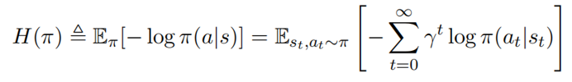
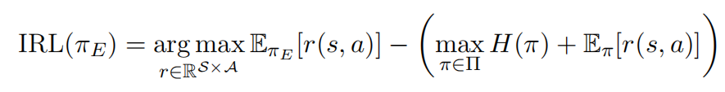
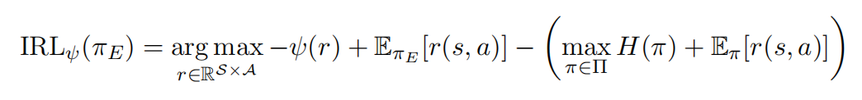
先验知识
因果熵：
正向强化学习过程：
逆向强化学习过程：
带正则化函数的逆向强化学习：
Notes:
这篇论文主要是数学的推导，所以公式和定义的部分会比较多
首先要讲一下因果熵的概念，和交叉熵性质类似，定义成这样的形式
然后是正向强化学习，需要寻找一个策略pi使得回报最高，我们知道可能存在多个最优策略的情况，因此这里引入了最大化因果熵消除多解的情况
之后是逆向强化学习，它完成的任务是寻找一个潜在的回报函数r使得agent策略获得的回报和专家获得的回报的差值越小越好
同样的，逆向强化学习也会存在多解的情况，比如说专家未访问过的轨迹，agent可以将其定义为任意比访问轨迹低的回报，所以我们要引入一个正则化函数psi来消除多解的问题

Slide 4



先验知识
占有率度量：
ψ的凸共轭：
GAIL优化目标：
ψ*的公式：
Notes:
这篇我们要讲的生成对抗模仿学习和逆向强化学习的出发点不同，逆向学习的重点是生成一个完美的回报函数，而生成对抗模仿学习是我们可以假设专家轨迹是属于某一分布，我们想让我们的模型也去预测一个分布，并且使这两个分布尽可能的接近，一个是预测回报函数，一个是预测模型的分布
所以就引出了下面的概念，这个公式讲的是占有率度量，就是说使用策略π时，如果(s,a)出现的可能性越大，占有率度量的值也越大，所以占有率度量反映的是策略pi的状态-动作对的概率分布
psi星是正则化函数psi的凸共轭，具体定义就是这个式子，我们将会用它表示专家策略和agent策略的占有率度量的相似度，也就是两个概率分布的相似度
下面就是GAIL的优化目标，这个公式可以直观的理解为先利用IRL得到潜在的回报函数，然后利用正向RL得到最优策略，但是并不需要这么麻烦，因为GAIL的作者证明了IRL和占有率度量是两个对偶问题，所以我们可以省略中间过程，通过psi星来衡量占有率度量的差异性，直接得到模型的最优策略，保证该策略的占有率度量逼近专家的占有率度
GAIL里提供了三种正则化函数，对于生成对抗网络问题我们就采用生成对抗网络的正则化函数，就是这个式子，D是判别器的输出

Slide 5
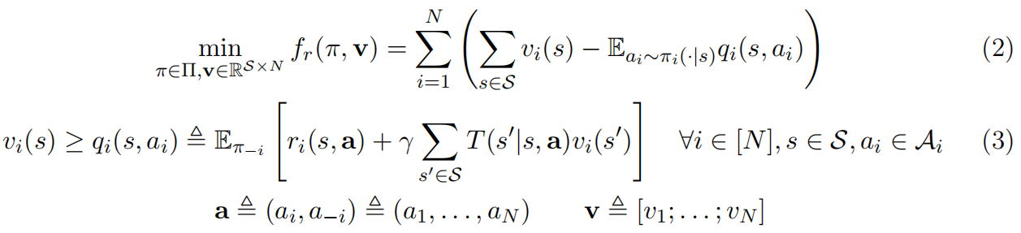
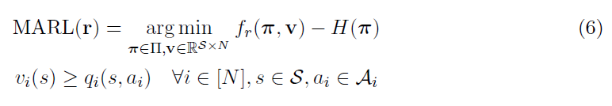
主要内容-纳什均衡
纳什均衡：
多智能体正向强化学习过程：
Notes:
然后就是这篇论文的内容了，这篇论文做的工作就是将GAIL里单智能体的工作应用到多智能体的情况
提到多智能体，就涉及到系统的平衡态。对于多智能体就要满足纳什均衡，即所有agent都需要达到自己期望收益的最大值
具体来讲的话就是这个约束，对于所有agent在每一个状态的估计值函数都要不小于它所有可能的动作值函数，也就是状态值函数要取动作值函数的最大值
而对于多智能体的正向强化学习过程，就需要加上纳什均衡的约束条件，同时不需要再保证总回报最大化了，因为满足了纳什均衡就已经达到了最优条件

Slide 6
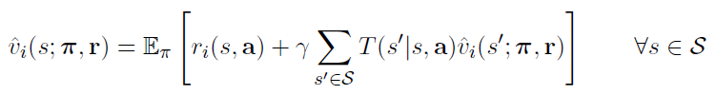
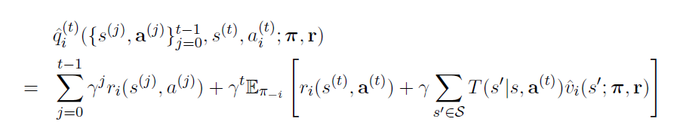
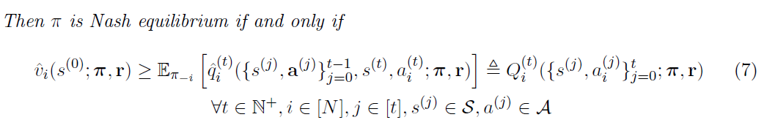
主要内容-TD方法
TD方法对纳什均衡约束的等价转化：
Notes:
前面提到的纳什均衡约束条件是对于每个agent的每一个状态，而作者对其进行了等价改进，放宽了纳什均衡的约束条件
具体采用的方法就是时间差分法，估计值函数表示成贝尔曼方程的形式，动作值函数表示为前t-1步采取大括号里的轨迹而最后一步采取动作ai，需要满足的约束就是初始的状态值函数要大于任意情况下的动作值函数，动作值函数用大Q表示
其实就是把纳什均衡里的单步约束改成了t步约束，并且作者在论文里对两个约束的等价性给出了证明

Slide 7
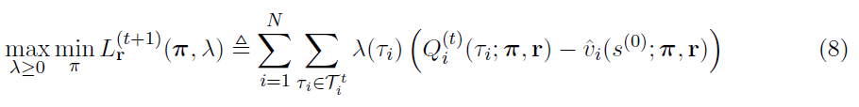
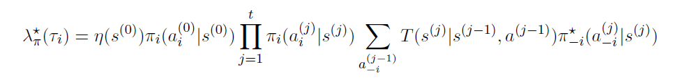

主要内容-等价转换
MARL问题的转化：
策略的可能性度量：
MARL问题的最终转化：
Notes:
作者接着讲对于这个问题的转化
在这里作者有一个先验的观察，就是对于任何策略Π来讲，只要V定义成TD方法的贝尔曼方程的样子，f都等于0，并且作者在论文中给出了证明
基于这一点先验，我们实际需要考虑的就只剩MARL问题中的约束了，而我们又通过刚才讲的TD方法对约束进行了等价转换
转换后的约束采用拉格朗日乘子将其转化为方程，并求其对偶问题的解，具体来讲就是上面的式子，我们把它定义成L，这就是我们对多智能体正向强化学习问题的转化
之后作者又定义了可能性度量的概念，用来表示agent i采取策略pi而其他agent采取策略pi星的可能性，利用这个可能性度量作为拉格朗日乘子，当时间步数趋近于无穷的时候，我们就可以将上面的公式转化为下面的公式，作者也在论文中给出了详细的证明
所以我们最终正向强化学习的目的就是让agent i分别采用pi和pi星，而其余agent固定采用pi星，选择合适的策略pi使得L最小

Slide 8
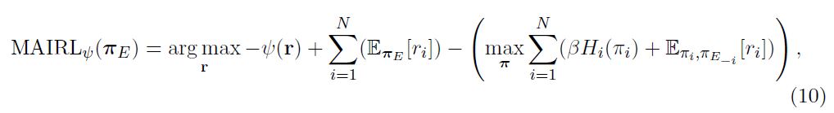
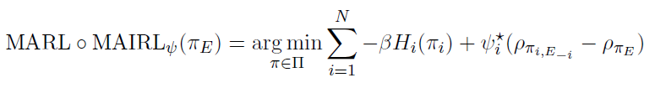
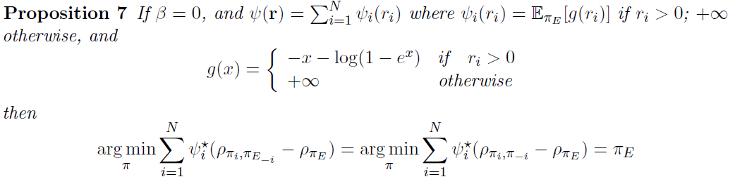
主要内容-MAIRL
多智能体逆向强化学习过程：
多智能体最终优化目标：
占有率度量的转化：
Notes:
然后是多智能体逆向强化学习的部分，和单智能体的情况相同，只不过对agent的回报进行了一个累加
这个优化目标也和单智能体类似，单智能体需要比较的是专家策略和agent策略的占有率度量，但是根据我们刚才推导的多智能体正向强化学习的公式，我们需要比较的是agent i采用策略pi其余agent采用专家策略以及所有agent采用专家策略之间的占有率度量，也就是这个式子
但是问题来了，想要最优化这个式子我们需要有agent i采用自己的策略和其他agent采用专家策略的占有率度量，但实际上我们并没有这种数据，因为我们的数据要不所有agent都采取专家策略，要不全都采取自己的策略，因此作者又提出了命题7来解决这个问题，按照如上对psi的定义，在我们无法获得这一项的时候可以用所有agent自己的策略来代替，也能达到一样的效果
这个式子作者也给出了证明，但是这个证明我没看懂，感兴趣的同学可以看一下
这里还有两点需要注意
第一点是多智能体正向强化学习的过程中，纳什均衡不一定总是凸的，也就是说不一定只有唯一解，但是我们在这里假设它只有唯一最优解
第二点是在命题7中，只有psi星的式子成立，作者移除了agent的因果熵，因为对于一个agent i来讲，前者的策略因果熵取决于其他agent的专家策略，后者的因果熵取决于其他agent自己的策略，因此不能保证加入因果熵后依旧取等

Slide 9
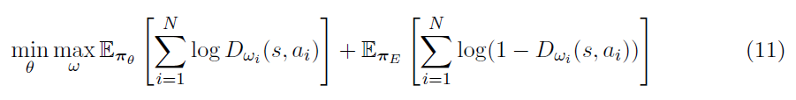
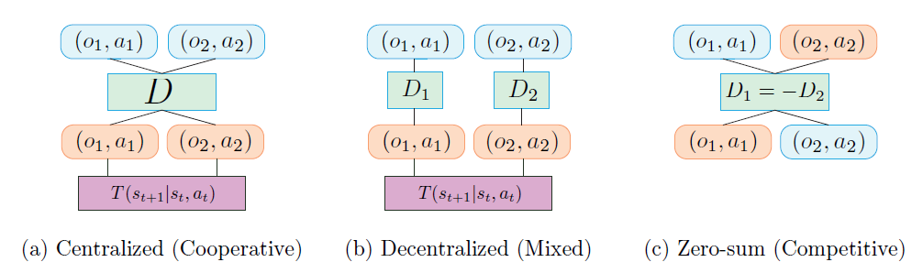
主要内容-判别器
多智能体最终优化目标：
加入先验知识：
Notes:
所以当我们采用命题7作者提出的psi作为正则化函数后，最终的优化目标就变成了psi星，也就是这个样子
同时作者又增强了正则化函数的作用，向里面加入了先验知识，作者将先验知识分为三类，分别是中心化的、去中心化的和零和的：中心化就是所有agent可以共用一个判别器，对应现实场景里的合作关系，去中心化就相当于没有先验，每个agent单独对应一个判别器；零和的就是两个agent的回报对应相反，表示现实场景里的竞争关系
(psi不再累加可分，所以对抗训练过程被设计成这个样子，最大化专家的表现，最小化机器的表现，从而将其区分)

Slide 10
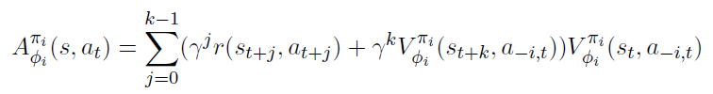
主要内容-生成器
提出了一个框架：MACK——Multi-agent Actor-Critic with Kronecker-factors
继承自Actor-Critic with Kronecker-factored Trust Region (ACKTR, (Wu et al., 2017))
采用centralized training with decentralized execution (Foerster et al., 2016)
优势函数：
Notes:
对于生成器，作者提出了一个框架叫MACK，它是继承自2017年的一篇论文ACKTR
作者做的改进第一点是采用了中心化的训练和去中心化的执行，就是策略在训练的时候引入了额外信息来减小方差，而在执行的时候没有这些额外信息
第二点是优势函数的定义，每个agent的优势函数是基于所有agent的观察和动作，其中V_fi表示的是策略梯度方法里面的回报函数的基线，利用其他agent的动作来计算
第三点是对于参数θ和fi的学习，没有采用置信域来确定学习率，而是采用了线性衰减的学习率来实现近似的实验效果

Slide 11
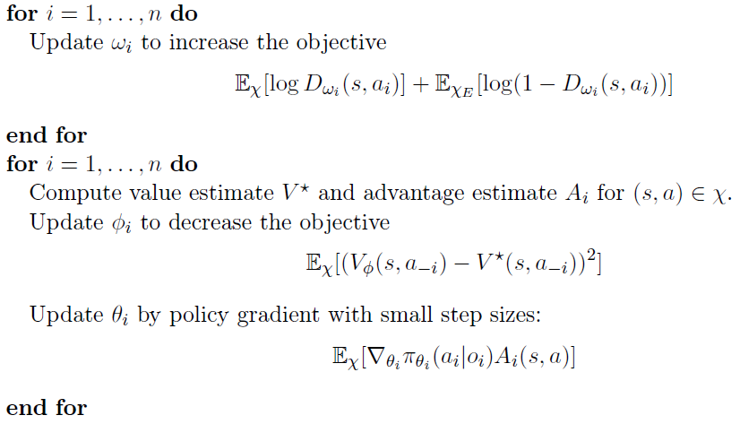
主要内容-核心算法
MAGAIL算法：
Notes:
最后是MAGAIL论文的核心算法
一共学习三个参数，参数θ表示生成器的参数，参数w(omiga)表示判别器的参数，还有一个参数fi用于计算回报函数的基线来帮助减小方差
第一个for循环用来训练判别器，利用之前的得到的优化目标来更新参数omiga，使这个式子越大越好
第二个for循环用来训练生成器，更新参数fi来标定基线
通过梯度下降更新参数θ来得到更接近专家策略的新策略
然后外面还有一层循环，再把得到的新策略放进判别器重新找不同，就是这样一个过程

Slide 12
实验环境
1.Partical environment：
Cooperative Communication
Cooperative Navigation
Keep-Away
Predator-Prey
2.Multi-agent control environment
Notes:
实验部分的话作者采用了三种先验在两类环境上进行了测试。第一个是particle environment，这个环境下允许agent进行复杂的交互和表现；另一个是multi-agent control environment，在这个环境下多个agent会合作去移动一块平板向前进。
具体来讲，particle environment又可以细分为四个环境，cooperative communication环境的任务是两个agent必须合作到达一块地标，其中一个agent知道地标的位置但不能动，而另一个agent可以行动但不知道位置。第二个环境是cooperative navigation，三个agent合作到达三个地标；第三个环境是Keep-Away，一个agent的任务是到达地标而另一个agent的任务是阻止它到达地标；第四个环境是Predator-Prey，三个跑得慢的agent要合作追上一个跑的快的agent，但只有追上的那个agent才能拿到奖励。

Slide 13
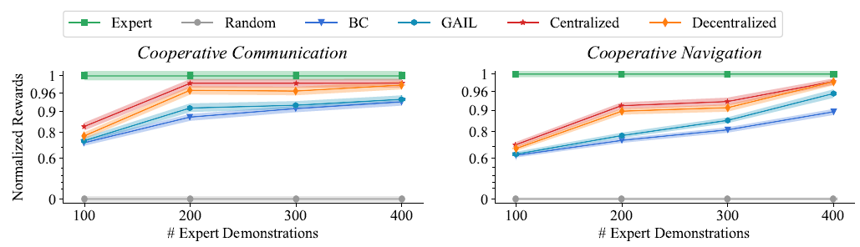
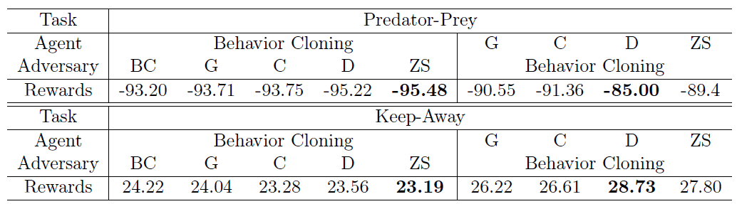
实验结果
对比方法：BC，GAIL IRL
Notes:
作者把MAGAIL实验结果分别和BC方法还有GAIL IRL方法进行比较，BC方法就是单纯的行为克隆，对于每个agent在每个状态s上学习一个动作的最大似然估计，并且不依赖于其他agent的动作，GAIL IRL方法就是对于每个agent先用BC方法预训练一遍除这个agent之外的其他agent，然后用GAIL的方法训练这一个agent，然后再把所有训练好的agent的策略聚集起来
上面的图是partical environment前两个任务的结果，可以看到红色和橙色的线在蓝色和灰色的上面，说明MAGAIL实验效果比其他方法好，同时红色的线在橙色的线上面，说明对于合作任务加入中心化的先验是有效果的
下面的表格是paitical environment后两个任务的结果，ZS表示zero-sum，零和，也就是竞争关系的先验，通过数据也可以发现MAGAIL的实验效果和先验知识的效果

Slide 14
总结
Thank you!
Notes:
所以作者写这篇文章做出的主要工作就是把GAIL的成果应用到了多智能体的环境下，给出了多智能体模型的判别器和生成器的更新公式，并对他们进行了证明。
然后引入了三种不同的先验知识，使得在完成不同的任务时能采用不同的先验得到更好的结果
最后实验结果表明了这个方法确实能在高维环境中模仿复杂的表现
差不多就是这样了，谢谢大家

